Slide 1

第四章 循环控制
主讲： 廖红
时间：2024年2月20日

Slide 2
for循环语句
for <variable> in <sequence>:
<statements 1>
else:
<statements 2>
依次对 sequence中的每个值,执行 <statements 1>
然后再执行 <statements 2>。通常不需要 else 部分
sequence 可以是range(..)，也可以是字符串、列表、元组、字典、集合

Slide 3
for循环语句
for i in range(5): #[0,5)
print(i)
0
1
2
3
4
for i in range(5,9) : #[5,9)
print(i)
5
6
7
8

Slide 4
for循环语句
for i in range(0, 10, 3) : #步长3
print(i)
0
3
6
9
for i in range(-10, -100, -30) :
print(i)
-10
-40
-70

Slide 5
for循环语句
for i in range(0):
print(i)
无输出
for i in range(2,2) :
print(i)
无输出

Slide 6

单选题
1分
for i in range(3,12,3) :
print(i,"",end = "")
输出结果是:
A
3 6 9
B
3 6 9 12
C
3 4 5 6 7 8 9 10 11
D
3 4 5 6 7 8 9 10 11 12
提交

Slide 7
for循环遍历列表 – 写法1
a = ['Google', 'Baidu', 'IBM', 'Taobao', 'QQ']
for i in range(len(a)): # len,求列表长度（元素个数）
print(i, a[i])
0 Google
1 Baidu
2 IBM
3 Taobao
4 QQ
len也可以用来求字符串长度，元组、集合、字典元素个数
print(len("abc")) #>>3

Slide 8
for循环遍历列表 – 写法2
a = ['Google', 'Baidu', 'IBM', 'Taobao', 'QQ']
for i in a:
print(i)
Google
Baidu
IBM
Taobao
QQ

Slide 9
for循环遍历字符串
for letter in 'Taobao':
print (letter)
T
a
o
b
a
o

Slide 10
break 语句
sites = ["Baidu", "Google","IBM","Taobao"]
for site in sites:
if site == "IBM":
print("OK")
print("site: " + site)
else:
print("No break")
print("Done!")
site: Baidu
site: Google
OK
site: IBM
site: Taobao
No break
Done!

Slide 11
break 语句
sites = ["Baidu", "Google","IBM","Taobao"] #list
for site in sites: #对sites中的每个值 site
if site == "IBM":
print("OK")
break #跳出循环
print("site: " + site)
else:
print("No break")
print("Done!")
else子句在循环结束时会执行，但是如果
break了，则不会执行
site: Baidu
site: Google
OK
Done!

Slide 12
continue语句
for letter in 'Taobao':
if letter == 'o': # 字母为 o 时跳过输出
continue # 直接跳到下次循环
print ('当前字母 :', letter)
当前字母 : T
当前字母 : a
当前字母 : b
当前字母 : a

Slide 13
连续输出26个字母
for i in range(26): print(chr(ord("a") + i),end="")
abcdefghijklmnopqrstuvwxyz 字母的ASCII编码是连续的

Slide 14
字符的编码
ord(x) 求字符 x 的编码 (字符就是长度为1的字符串）
chr(x) 求编码为x的字符
可以 用8个连续的0或1（即1个字节）来表示一个字母、数字或标点符号，比如用“00100000”表示空格，用“01100001”表示字母“a”,用“01100010”表示字母“b”，用“01100011”表示字母“c”……。由8个0或者1的组成的串，一共有2⁸即256种不同的组合，这就足以表示10个阿拉伯数字以及英语中用到的所有字母和标点符号了。此即为ASCII编码方案。

Slide 15
连续输出0 - 9
for i in range(10):
print(chr(ord("0") + i),end="")
0123456789 '0'-'9'的ASCII编码是连续的

Slide 16
单选题
1分
print(chr(ord("A") + 4))
结果是
A
101
B
69
C
E
D
e
提交

Slide 17
例题1. 输入n个整数求和
输入
第一行是整数n, n>= 1
后面有n行，每行一个整数
输出
输出后面那n个整数的和
样例输入
3
1
2
8
样例输出
11

Slide 18
例题1. 输入n个整数求和
n = int(input())
total = 0
for i in range(n): #做n次
total += int(input()) #每次读入一行
print(total)

Slide 19
例题2. 从小到大输出n的因子
输入一个正整数n，从小到大输出它的所有因子
n = int(input()) for x in range(1,n+1): if n % x == 0: print(x," ",end="")
15 ↙
1 3 5 15

Slide 20
例题3. 从大到小输出n的因子
输入一个正整数n，从大到小输出它的所有因子
n = int(input()) for x in range(n,0,-1): #步长-1 if n % x == 0: print(x," ",end="")
15 ↙
15 5 3 1

Slide 21
多重循环例题1：多次求n个数的和
输入
第一行是整数m，m>=1,表示有m组数据
接下来就是m组数据
对于每组数据：
第一行是整数n，n>= 1
接下来是n行，每行一个整数
输出
对每组数据，输出后面那n个整数的和
样例输入
2
3
1
2
3
2
10
20
样例输出
6
30

Slide 22
多重循环例题1：多次求n个数的和
m = int(input())
for i in range(m): #m组数据，所以要处理m次
n = int(input())
total = 0
for i in range(n): #n个数，每个一行，所以要input n次
total += int(input())
print(total)

Slide 23
单选题
1分
A
6
total = 0
for i in range(2):
for j in range(1,3):
total += i + j
print(total)
输出结果是:
B
8
C
10
D
12
提交

Slide 24
多重循环例题2: 取两个数
例题: 给定正整数n和m,在1至n这n个数中，取出两个不同的数，使得其和是m的因子，问有多少种不同的取法。输出这些取法。

Slide 25
多重循环例题2: 取两个数
例题: 给定正整数n和m,在1至n这n个数中，取出两个不同的数，使得其和是m的因子，问有多少种不同的取法。输出这些取法。
思路：穷举1-n这n个数中取两个数的所有取法，对每一种取法，判断其和是不是m的因子

Slide 26
多重循环例题3
例题: 给定正整数n和m,在1至n这n个数中，取出两个不同的数，使得其和是m的因子，问有多少种不同的取法。输出这些取法。
思路：穷举1-n这n个数中取两个数的所有取法，对每一种取法，判断其和是不是m的因子
第一个数取1，第二个数分别取2,3,....n
第一个数取2, 第二个数分别取3,4,....n
....
第一个数取n-2,第二个数分别取n-1,n
第一个数取n-1,第二个数取n
9 18↙
1 2
1 5
1 8
2 4
2 7
3 6
4 5
7

Slide 27
多重循环例题3
例题: 给定正整数n和m,在1至n这n个数中，取出两个不同的数，使得其和是m的因子，问有多少种不同的取法。输出这些取法。
9 18↙
1 2
1 5
1 8
2 4
2 7
3 6
4 5
7
total = 0 #取法总数 lst = input().split() n,m = int(lst[0]),int(lst[1]) for i in range(1,n): #取第一个数i，共n-1种取法 for j in range(i+1,n+1):#第二个数要比第一个数大,以免取法重复 if m % (i + j) == 0: print(i,j) total += 1 print(total)

Slide 28
多重循环中的break
只会跳出当前那重循环，不会跳出多重循环
例题: 给定正整数n和m,在1至n这n个数中，取出两个不同的数x,y，使得x<y且 x+y是m的因子。要求输出的数对里面，x不重复，且y尽可能小。输出这些取法。
lst = input().split()
n,m = int(lst[0]),int(lst[1])
for i in range(1,n): #取第一个数i，共n-1种取法
for j in range(i+1,n+1):#第二个数要比第一个数大,以免取法重复
if m % (i + j) == 0:
print(i,j)
break #后面的j不用再取了，直接换下一个i
9 18↙
1 2
2 4
3 6
4 5

Slide 29
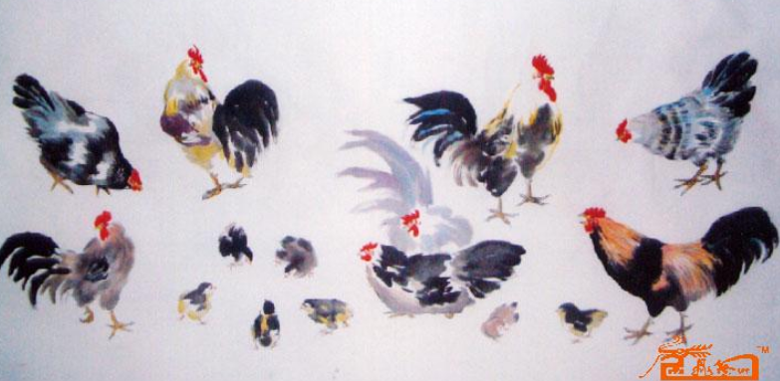
案例描述
百钱百鸡
现有100钱，公鸡5文钱一只，母鸡3文钱一只，小鸡一文钱3只，要求：公鸡、母鸡，小鸡都要有，把100文钱花完，买的鸡的数量正好是100。求一共能买多少只公鸡，多少只母鸡，多少只小鸡？

Slide 30
案例分析
第一重循环公鸡从0只循环到20只
第二重循环母鸡从0只循环到33只
第三重循环小鸡从0只循环到100只（3个小鸡1元钱并且小鸡为正整数，所有该层循环步长为3）
然后进行判断：
数量：公鸡+母鸡+小鸡 =100
钱：公鸡5+母鸡3+小鸡/3 =100
输出满足条件的情况
思路

Slide 31
相关知识
01
循环嵌套
相关知识
02
穷举法

Slide 32
案例实现
基本思路：
本案例实现采用穷举法，并用循环嵌套来进行编程。
设置两层成循环：
第一层循环公鸡的数量从1循环到100只
第二层循环母鸡的数量从1循环到100只。
然后进行判断：公鸡、母鸡、小鸡的数量花费的钱数应该满足总和为100钱，将所有满足这个条件的情况穷举并打印出最终结果。

Slide 33
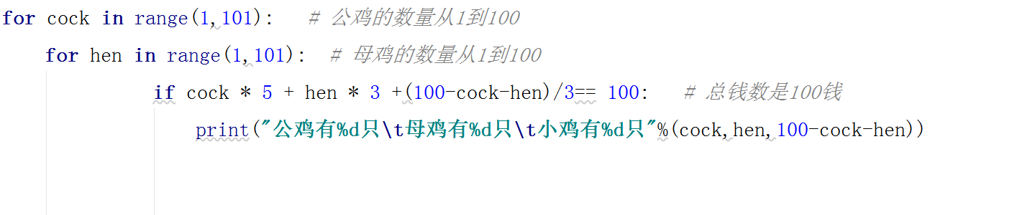
案例实现
代码如下：

Slide 34
while循环语句
while 逻辑表达式 exp :
语句组1
else:
语句组2
........
判断 exp 是否为真，若为真，转2)，若为假，转3)
执行 语句组1，回到 1)
执行 语句组2
继续往下执行 ........

Slide 35
while循环语句
while 逻辑表达式 exp :
语句组1
........
判断 exp 是否为真，若为真，转2)，若为假，转3)
执行 语句组1，回到 1)
继续往下执行 ........

Slide 36
while循环语句
count = 0
while count < 5:
print (count, " 小于 5")
count = count + 1
else:
print (count, " 大于或等于 5")
0 小于 5
1 小于 5
2 小于 5
3 小于 5
4 小于 5
5 大于或等于 5

Slide 37
while循环语句
while True:
........
if exp:
break
.....
不停执行，直到 exp为真时跳出循环

Slide 38
连续输出26个字母
i = 0 while i < 26: print(chr(ord("a") + i),end="") i+=1
abcdefghijklmnopqrstuvwxyz 字母的ASCII编码是连续的

Slide 39
while循环语句示例1
例题: 输入一个正整数n，从小到大输出它的所有因子
n = int(input()) x = 1 while x <= n: if n % x == 0: print(x," ",end="") x += 1
15 ↙
1 3 5 15
输入一个正整数n，从小到大输出它的所有因子
n = int(input()) for x in range(1,n+1): if n % x == 0: print(x," ",end="")

Slide 40
while循环语句示例2
例题: 提示用户输入密码，密码不正确则提示不正确，
然后要求输入，密码正确则提示成功，然后结束。密码是szu
while (input("请输入密码:")!= “szu"):
print("密码不正确！")
print("密码输入成功!")
请输入密码:bba ↙
密码不正确！
请输入密码:std ↙
密码不正确！
请输入密码:szu↙
密码输入成功!

Slide 41
while循环语句示例2
输入三个整数，求它们的最小公倍数
解法：枚举，一个个试
s = input().split()
x,y,z = int(s[0]),int(s[1]),int(s[2])
n = 1
while True:
if n % x == 0 and n % y == 0 and n % z == 0:
print(n)
break
n = n + 1

Slide 42
while循环语句示例2
输入三个整数，求它们的最小公倍数
改进1：枚举，一个个试，改进while条件更简洁
s = input().split()
x,y,z = int(s[0]),int(s[1]),int(s[2])
n = 1
while not (n % x == 0 and n % y == 0 and n % z == 0):
n += 1
print(n)

Slide 43
while循环语句示例2
输入三个整数，求它们的最小公倍数，改进解法
改进2：即便是枚举，没必要试的，也不要去试，这样速度才快
s = input().split()
x,y,z = int(s[0]),int(s[1]),int(s[2])
n = m = max(x,y,z) #从三者里面最大的开始试
while True:
if n % x == 0 and n % y == 0 and n % z == 0:
print(n)
break
n += m #没必要一个个试，而是每隔m个试一下

Slide 44
辗转相除法求最大公约数GCD(a,b)和最小公倍数LCM(a,b)，求解过程用函数完成。
def gcd(a, b):
"""计算最大公约数"""
while b != 0:
a, b = b, a % b
return a
def lcm(a, b):
"""计算最小公倍数"""
return a * b // gcd(a, b)
a = 12
b = 15
print(f"The LCM of {a} and {b} is: {lcm(a, b)}")

Slide 45
用while语句和异常处理进行输入
在Openjudge做题时，有些题目，输入数据没有结束标志，也不告诉你有多少数据。例如：
输入若干行，每行若干整数，求所有整数的最大值
输入样例：
15 23 9 3
87 6
3 4
输出样例:
87
如何判断输入结束，就是需要解决的问题

Slide 46

用while语句和异常处理进行输入
输入若干行，每行若干整数，求所有整数的最大值
s = input()
lst = s.split()
maxV = int(lst[0])
try: #异常处理
while True:
lst = s.split()
for x in lst:
maxV = max(maxV,int(x))
s = input() #输入数据已经没有了还执行input，会产生异常
except:
pass #pass语句啥都不做
print(maxV)
一直输入多行，按停止

Slide 47
异常处理
try:
<语句组1>
except:
<语句组2>
如果在<语句组1>执行过程中出现了异常(runtime error)，程序立即从语句组1中跳出，去执行<语句组2>，然后再继续往下执行。如果<语句组1>执行正常完，则程序继续往下执行,不会执行<语句组2>
常见的异常有：
不合适的转换，例如 int("abc") int("23.34") float("abc")
输入已经结束（已经没有输入数据了）后，还执行input() 在openjudge做题常见
除法除数为0
整数和字符串相加 5)列表下标越界（比如3个元素的列表用到了下标4)

Slide 48
异常处理
try:
n = int(input())
print("hello")
a = 100/n
print(a)
except:
print("error")
print("end")
5↙
hello
20.0
end
0↙
hello
error
end
abc↙
error
end

Slide 49
模块导入

Slide 50
模块导入
模块
模块（module）就好比是工具包，要想使用这个工具包中的工具(函数)，就需要导入这个模块。
比如案例4中求直角三角形的斜边c时使用了sqrt函数，在Python中要调用sqrt函数，必须用import关键字导入math这个模块。

Slide 51
模块导入
在Python中使用import关键字来导入某个模块。
语法格式为：
import 模块名
使用import关键字来导入模块，在调用模块中的函数时，必须这样引用：
模块名.函数名

Slide 52
模块导入
当模块名比较长也可简写为模块重新命名，
语法格式为：
import 模块名as 重新命名

Slide 53
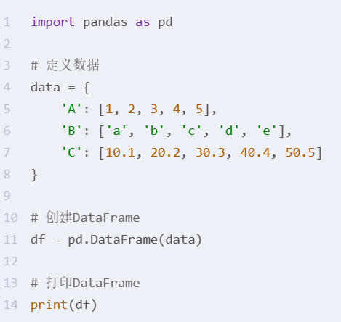
如：

Slide 54
使用import关键字，可以将整个模块整个导入进来，from...import则是导入一个指定的对象(可以是某个函数、全局变量或类)到当前的命名空间中。
语法格式为：
from 模块名 import 对象名
from 模块名 import *
模块导入

Slide 55
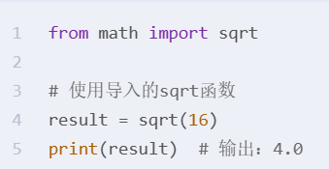
如：

Slide 56
模块导入
from 模块名 import *这种方式表示导入了模块的全部属性。
在使用from...import导入指定的对象后，在调用函数时，前面无需再加上模块名称，直接调用即可。

Slide 57
模块导入
注意：
(1) 同一个模块不论执行了多少次import，模块只会被导入一次，这样可防止模块多次被执行。
(2) import导入语句一般应放在代码的顶端。
(3) 在导入模块后调用函数时，要注意import...和from...import区别。

Slide 58
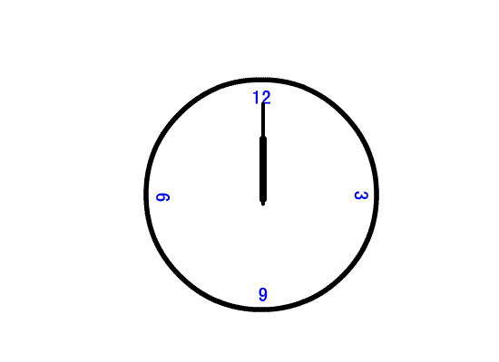
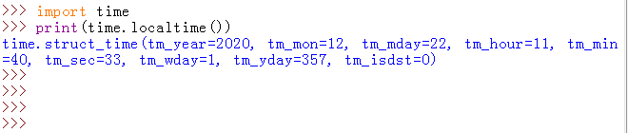
模块导入
导入时间模块，打印时间戳。

Slide 59
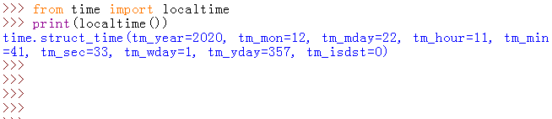
模块导入
也可使用from...import方式，只导入time模块中的某一个函数，同时在调用该函数时，无需再加模块名称

Slide 60
用于生成随机数的相关函数

Slide 61
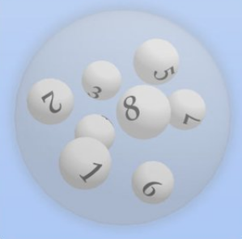

用于生成随机数的相关函数
Python中的random模块，可以提供随机函数，能够生成随机元素或者表数据，在实际编程中有广泛的应用。

Slide 62
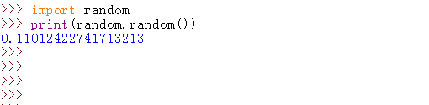
用于生成随机数的相关函数
1. random.random()
用于生成[0,1)之间的随机浮点数。

Slide 63
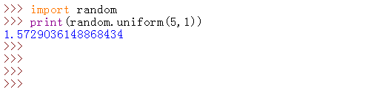
用于生成随机数的相关函数
2. random.uniform(a,b)
用于生成[a,b]或[a,b)之间（根据四舍五入）的随机浮点数，其中a与b的位置顺序可以自由放置，无论谁在前都可以。

Slide 64
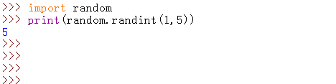
用于生成随机数的相关函数
3. random.randint(a,b)
用于生成[a,b]之间的随机整型数，a必须小于b，位置要准确。

Slide 65
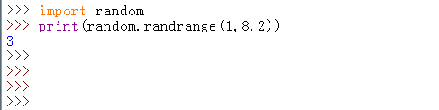
用于生成随机数的相关函数
4. random.randrange(a,b,c)
用于生成[a, b)之间步长为c的随机整型数，a必须小于b，位置要准确。
程序运行结果为3，也就是结果在1，1+2，1+2+2，1+2+2+2即1，3，5，7中随机输出一个整数。

Slide 66

案例描述
猜数字游戏
首先电脑随机生成一个0-100之间的正整数，玩家通过键盘输入猜测的值，一共10次机会进行猜测，猜大猜小均给提示，如果猜大了给出提示“猜大了,继续努力哦！”，如果猜小了给出提示“猜小了,继续努力哦！”，猜对了提示：“Bingo！猜对了，恭喜闯关成功”。十次机会用完提示：“你的次数用尽，Game Over！”并给出正确答案。

Slide 67
案例分析
根据玩家输入猜测的值，判断猜测的结果是猜大了还是猜小了，这里只需用之前所学的if elif else多分支语句进行编程即可。
玩家一共有10次机会，此处可采用循环语句来控制机会的次数。
import random
mynum=random.randint(0,100)

Slide 68
import random
mynum=random.randint(0,100)
for i in range(10):
yournum=int(input("请输入一个100以内的整数："))
if mynum==yournum:
print("猜对了！，用了%d次！"%(i+1))
break
elif mynum>yournum:
print("小了，再猜")
else:
print("大了，再猜！")
else:
print("机会用完！")

Slide 69
例题1. 求斐波那契数列第k项
菲波那契数列是指这样的数列: 数列的第一个和第二个数都为1，
接下来每个数都等于前面2个数之和。给出一个正整数k，要求菲
波那契数列中第k个数是多少。
输入:
输入一行，包含一个正整数k。（1 <= k <= 46）
输出:
输出一行，包含一个正整数，表示菲波那契数列中第k个数的大小
样例输入
19
样例输出
4181

Slide 70
例题1. 求斐波那契数列第k项
解法：迭代，不停地由已知推未知
k = int(input())
if k == 1 or k == 2:
print(1)
else:
a1 = a2 = 1
for i in range(k-2):
a1,a2 = a2,a1+a2
print(a2)

Slide 71
例题2. 求阶乘的和
给定正整数n，求不大于n的正整数的阶乘的和
（即求1!+2!+3!+...+n!）
输入
输入有一行，包含一个正整数n（1 < n < 12）。
输出
输出有一行：阶乘的和。
样例输入
5
样例输出
153

Slide 72
例题2. 求阶乘的和
解法1：
n = int(input())
s = 0
for i in range(1,n+1):
f = 1 #存放i阶乘
for j in range(1,i+1):
f *= j #此操作一共做1+2+3+...+n次
s += f
print(s)
重复计算多。比如算 3!时算了一遍1*2*3，算4!时又算一遍1*2*3
改进：1*2*3只要算一遍就应该记下来，下次算4!直接用它

Slide 73
例题2. 求阶乘的和
更快的解法2：
n = int(input())
s,f = 0,1
for i in range(1,n+1):
f *= i
s += f
print(s)
f值变化过程：1*2，1*2*3，1*2*3*4 ......

Slide 74
例题3. 输入正整数n(n>=2),求不大于n的全部质数
解法1：
n = int(input())
for i in range(2,n+1): #每次判断i是否是质数
ok = True #开始假设i是质数
for k in range(2,i):
if i % k == 0:
ok = False
break
if ok:
print(i)
#此解法做了没必要的尝试，偶数，以及 k 大于 i的平方根后就不必再试

Slide 75
例题3. 输入正整数n(n>=2),求不大于n的全部质数
改进的解法2：
n = int(input())
print(2)
for i in range(3,n+1,2): #步长2,只判断奇数
ok = True
for k in range(3,i,2):
if i % k == 0:
ok = False
break
if k*k > i: #大于根号i的数就不用试了
break
if ok:
print(i)

